Slide 1


Александр Белугин
Русское УКИЁ
Дом с мольбертом
Зима насекомых

Slide 2



Slide 3
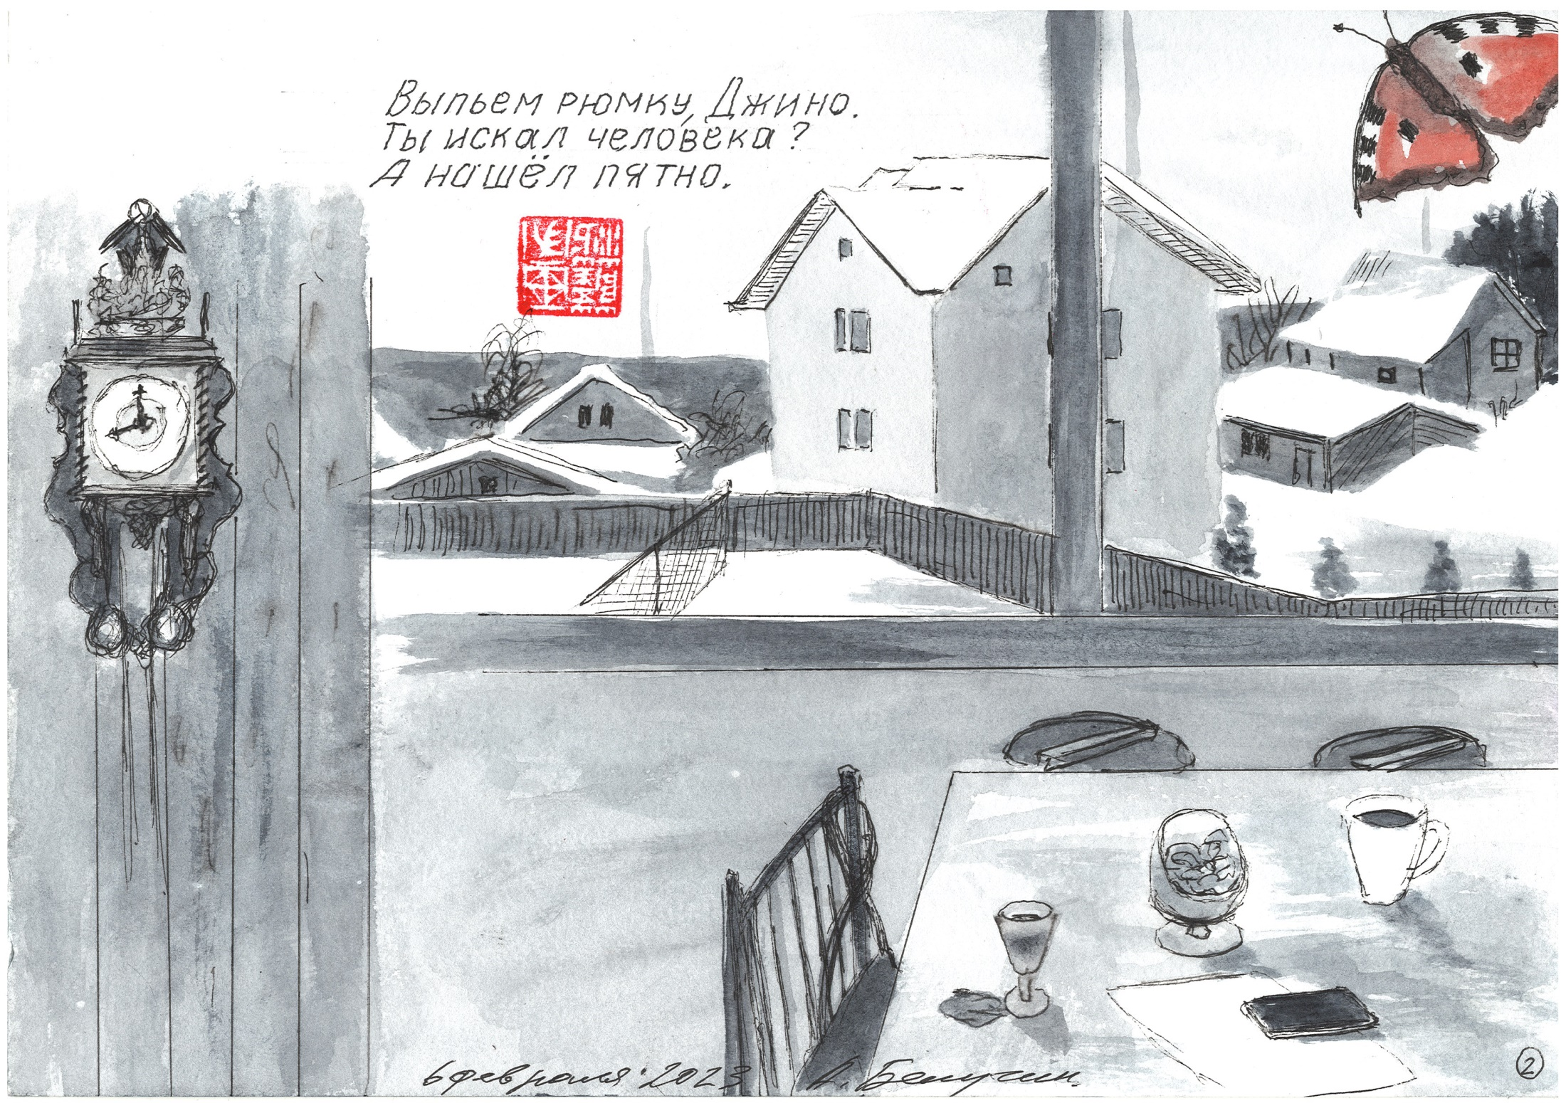

Slide 4
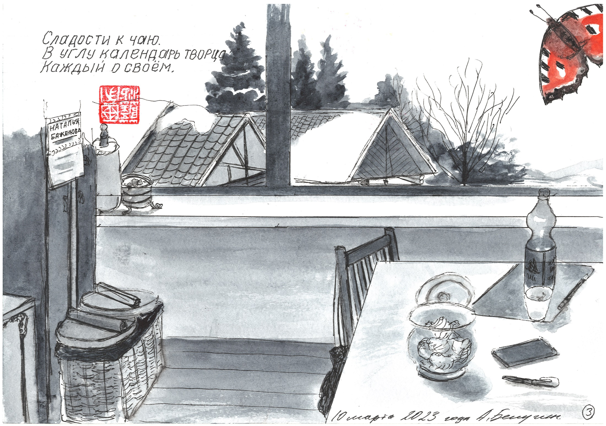

Slide 5
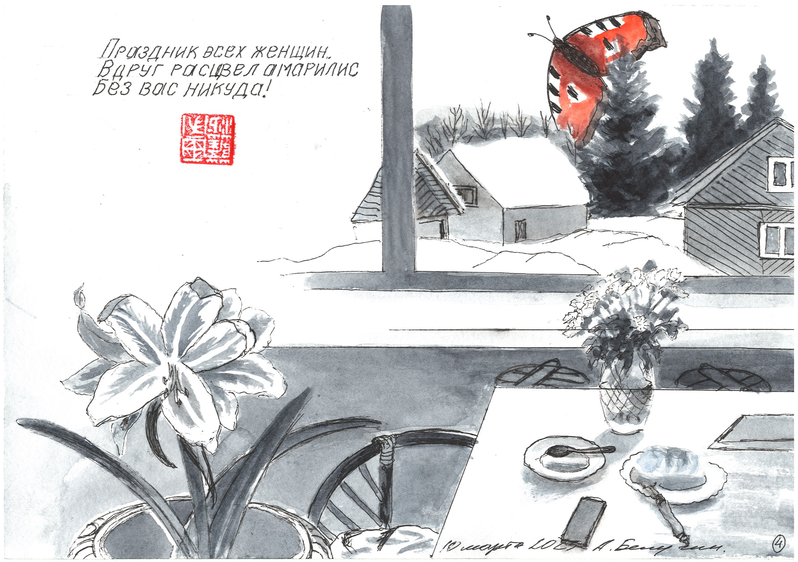

Slide 6
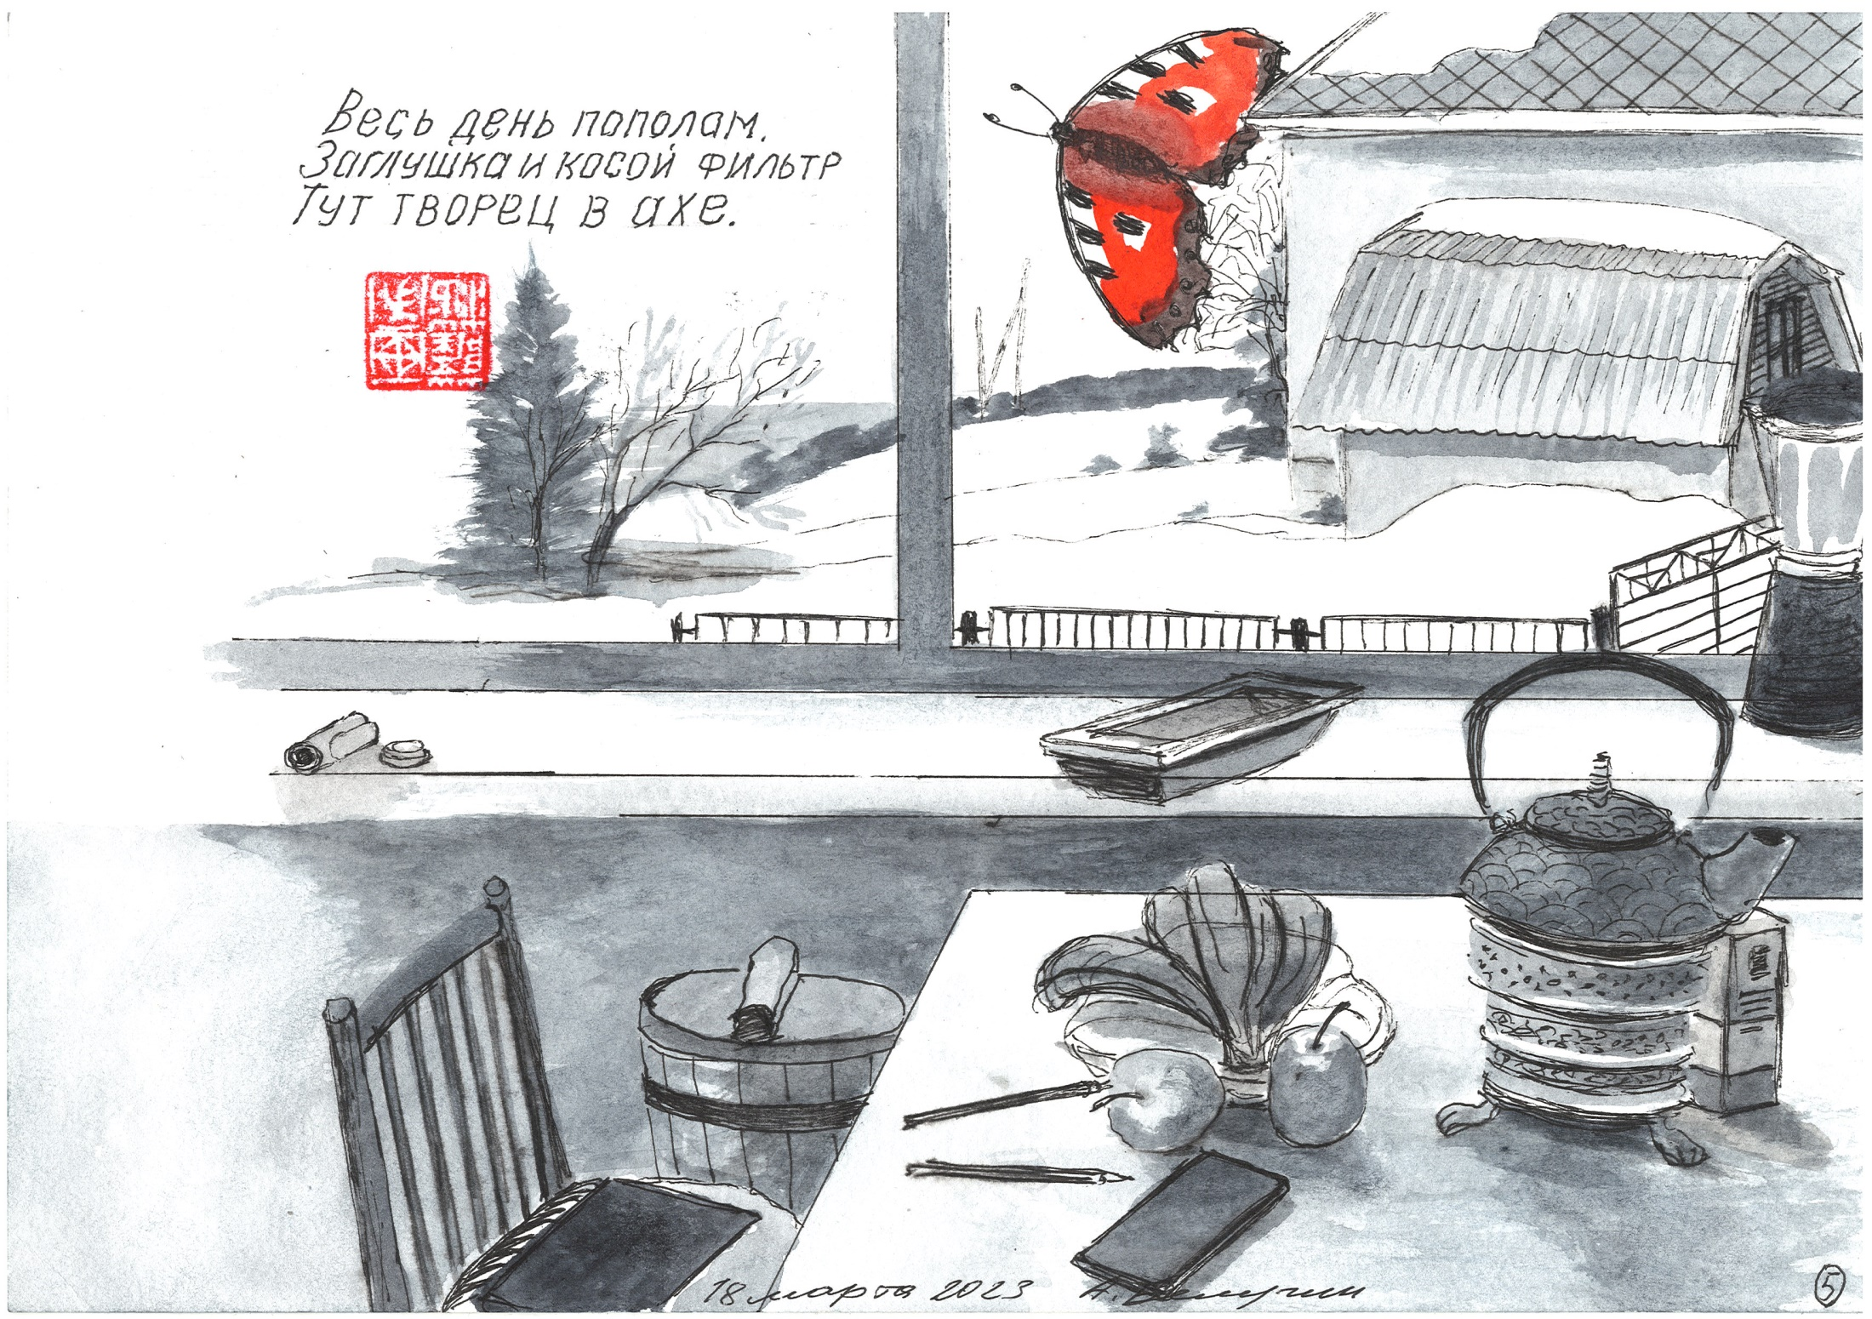

Slide 7
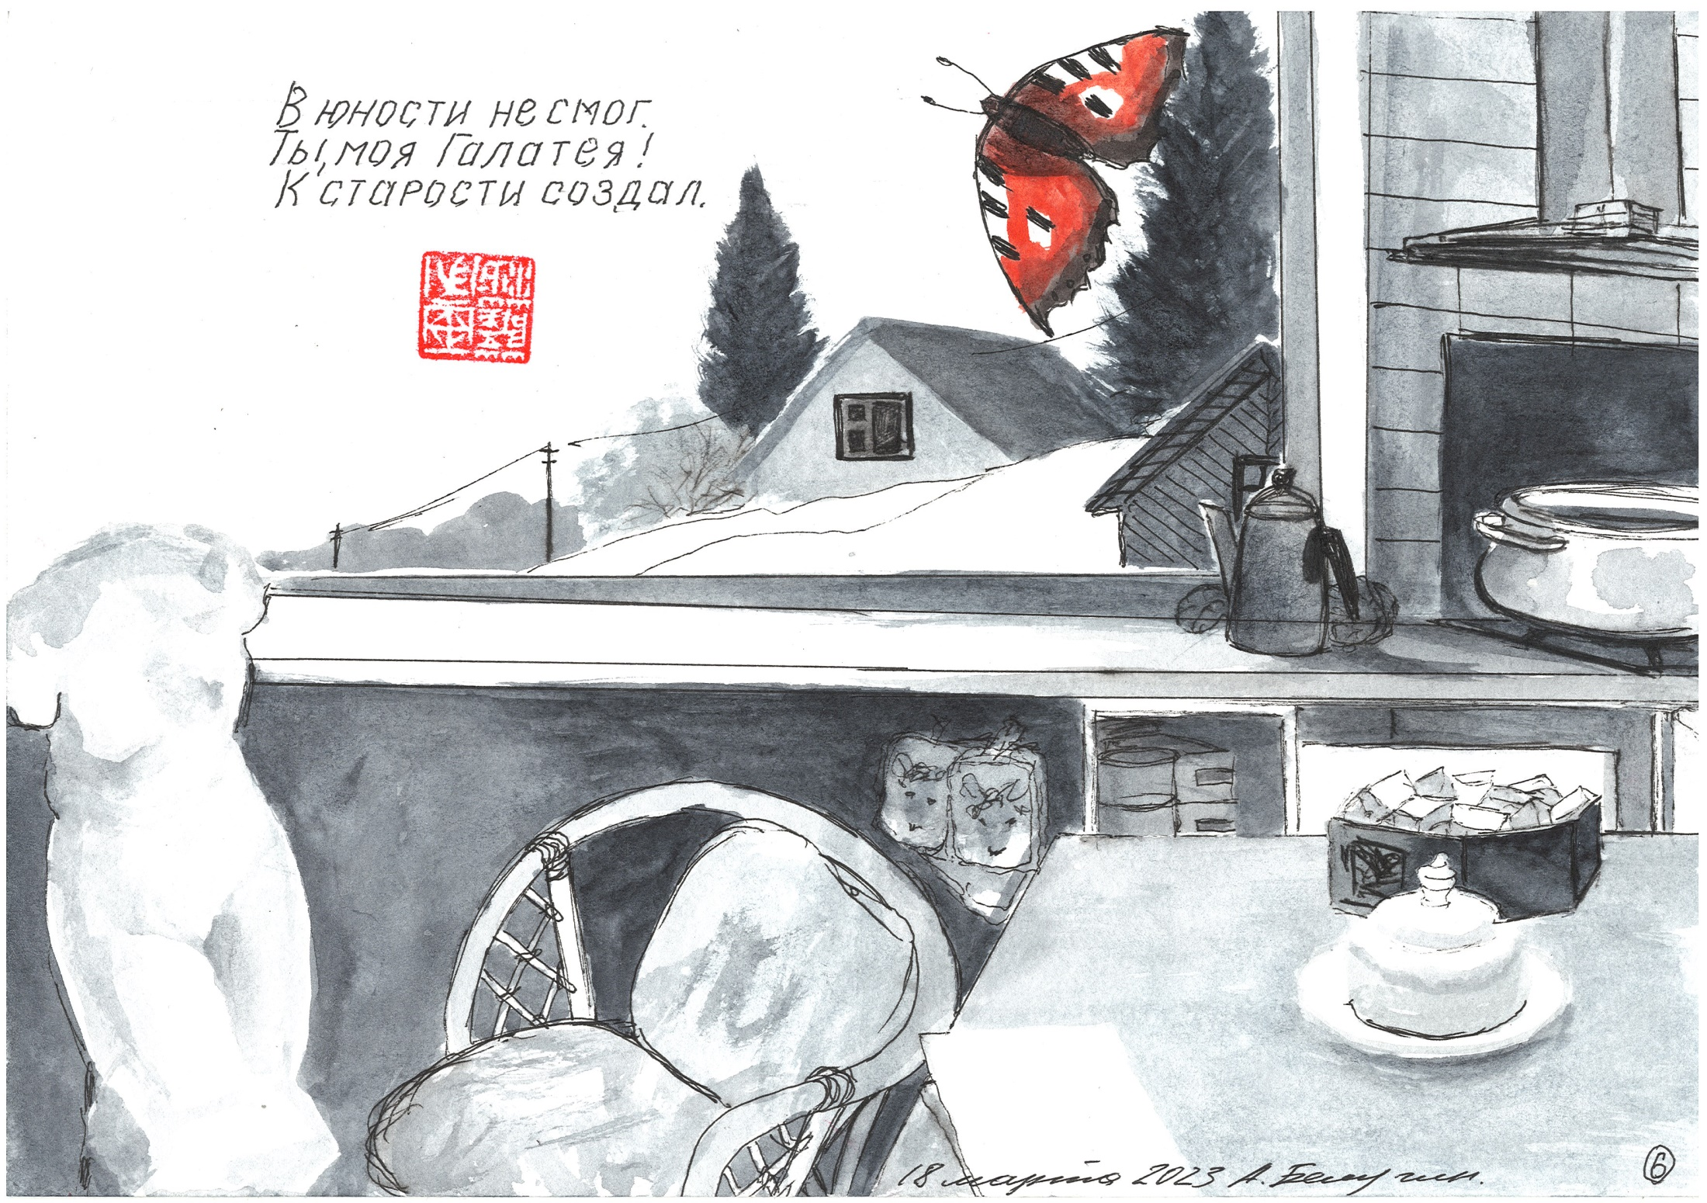

Slide 8
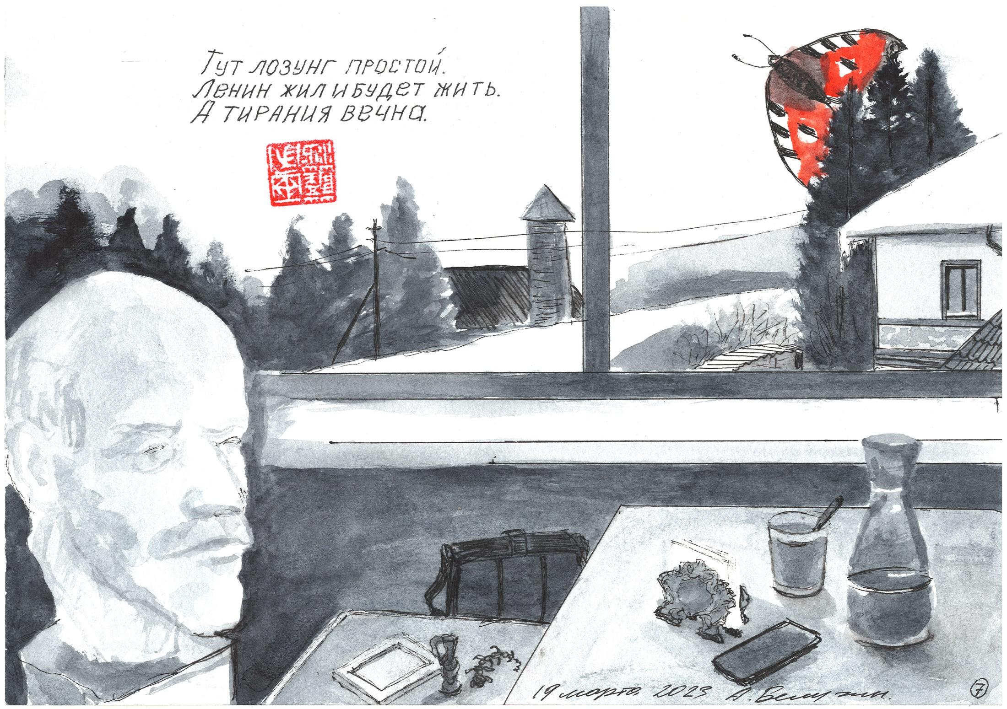

Slide 9
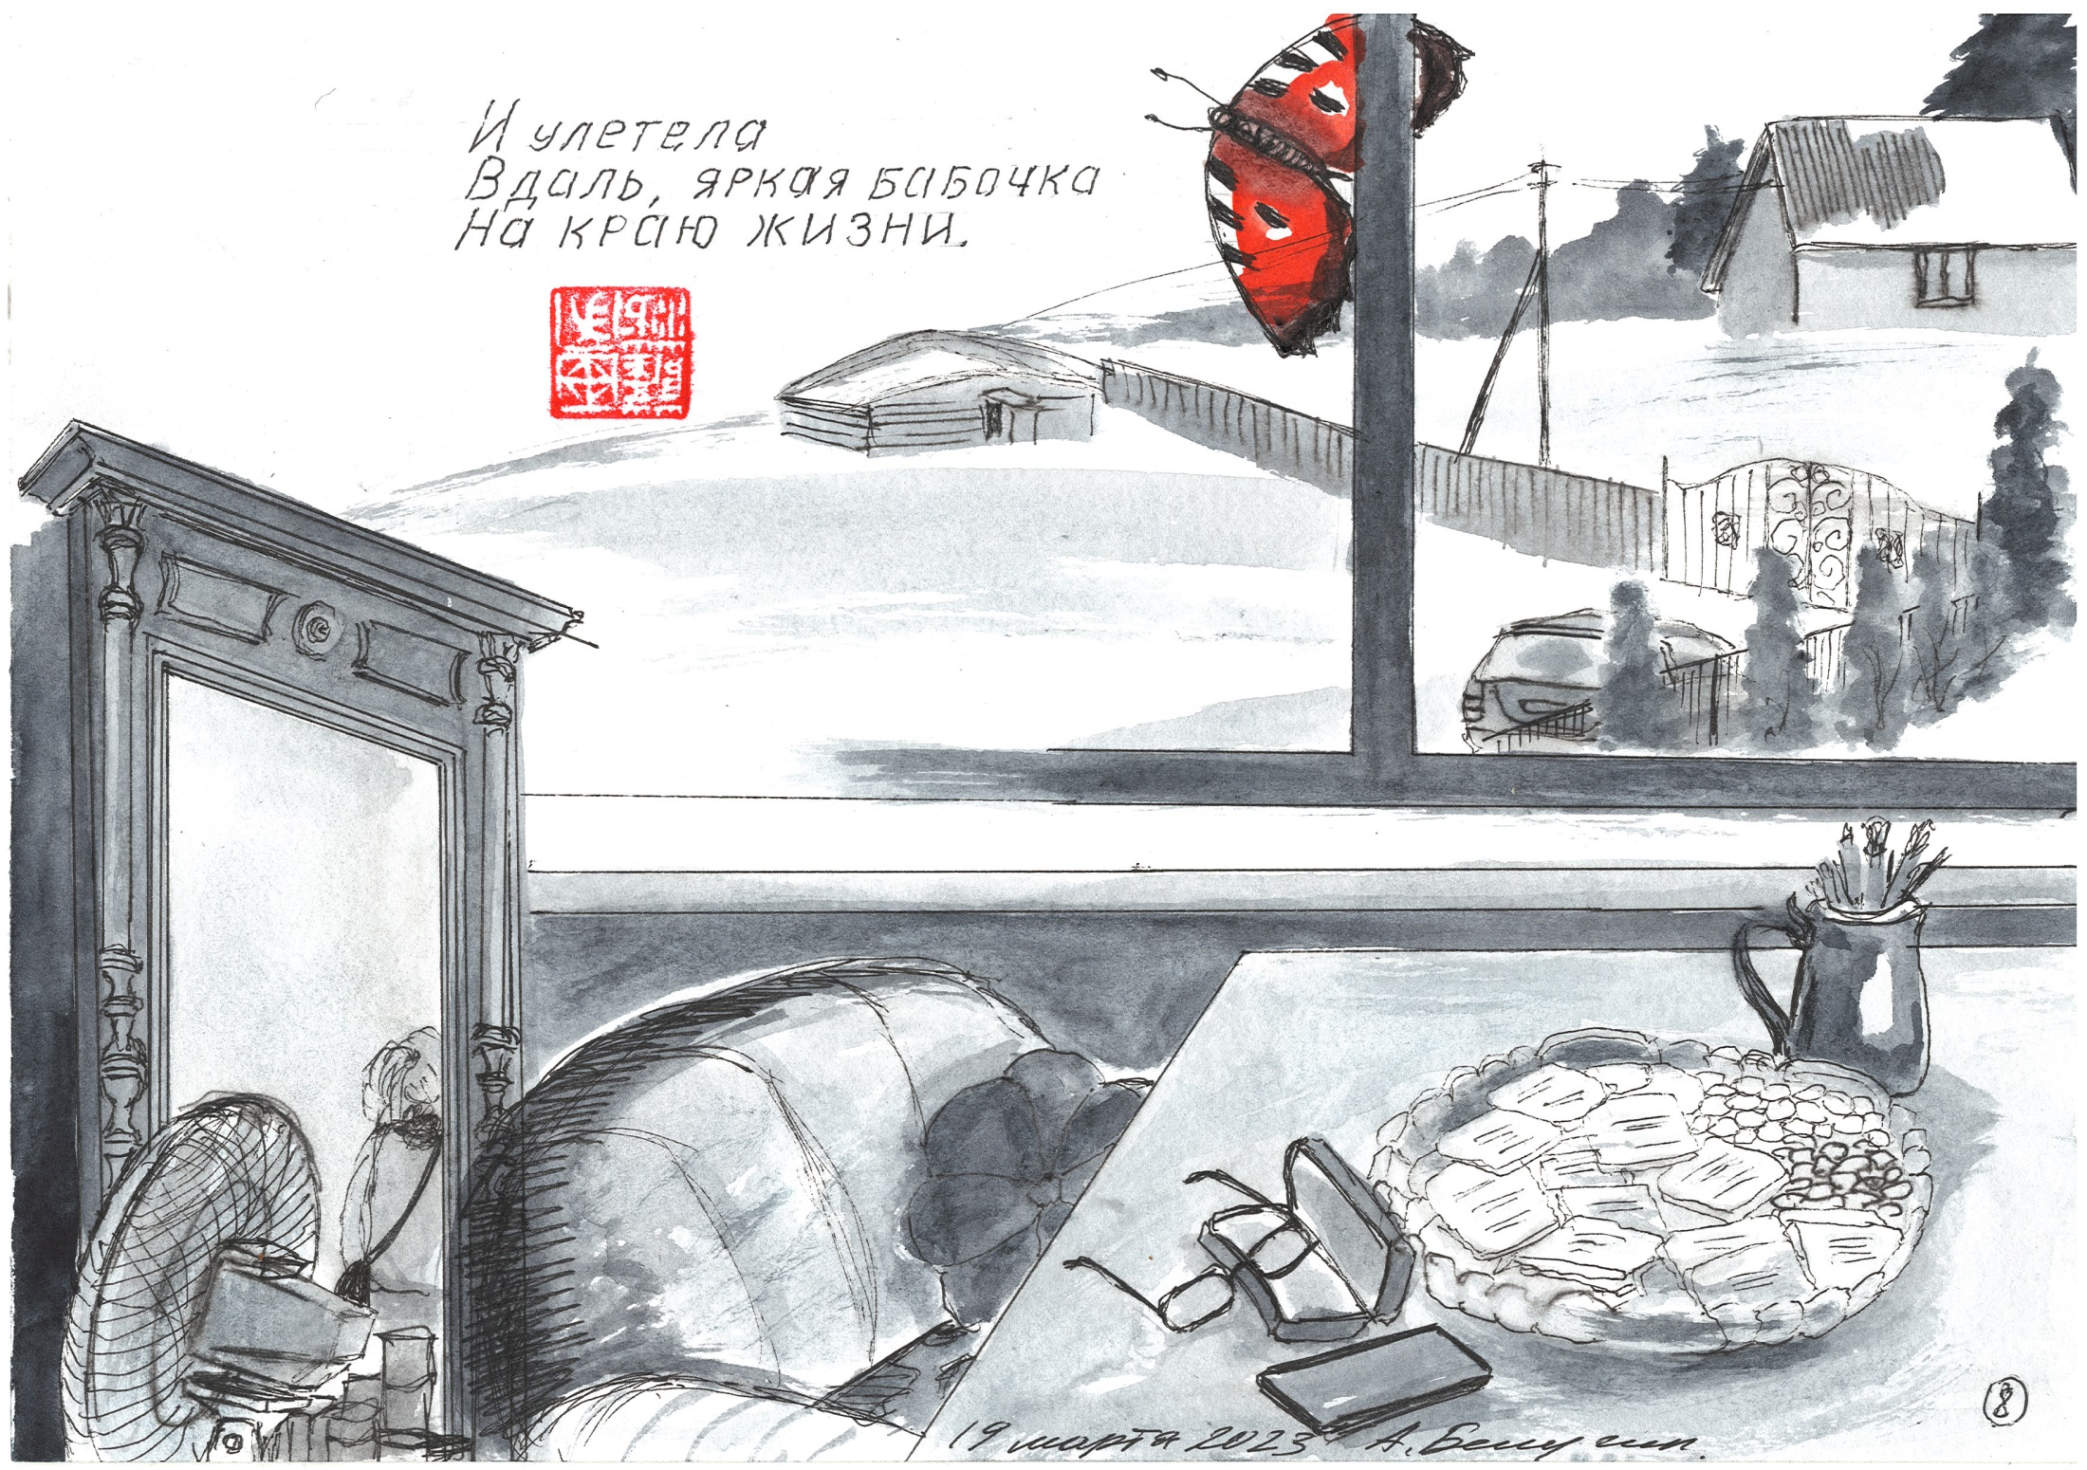

Slide 10
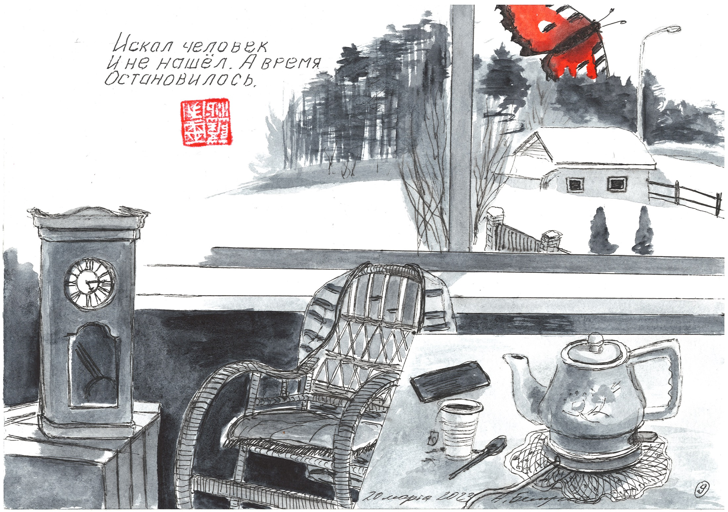

Slide 11
Картины Александра Белугина
Текст Александра Белугина
Читает Александр Белугин
конец
Фильм сделали
Игорь Бурдонов и Александр Белугин
2023

Slide 12
Картины Александра Белугина
Текст Александра Белугина
Читает Александр Белугин
конец
Музыка Глеба Седельникова
«Загадка улыбки»
из альбома «Ритуальные движения хайку»
Фильм сделали
Игорь Бурдонов и Александр Белугин
2023

